Slide 1
ОСНОВЕ ИНТЕРНЕТА
ФИЛИП РАДИВОЈЕВИЋ 125/2020

Slide 2
ШТА ЈЕ ИНТЕРНЕТ?
Интернет је највећа светска комуникациона мрежа рачунара. Интернет има милионе мањих домаћих, академских , пословних и владиних мрежа, које заједно преносе много различитих врста информација
Краћи облик интернета је 'нет'. World Wide Web је један од његових највећих сервиса. Интернет користе милијарде људи широм света

Slide 3
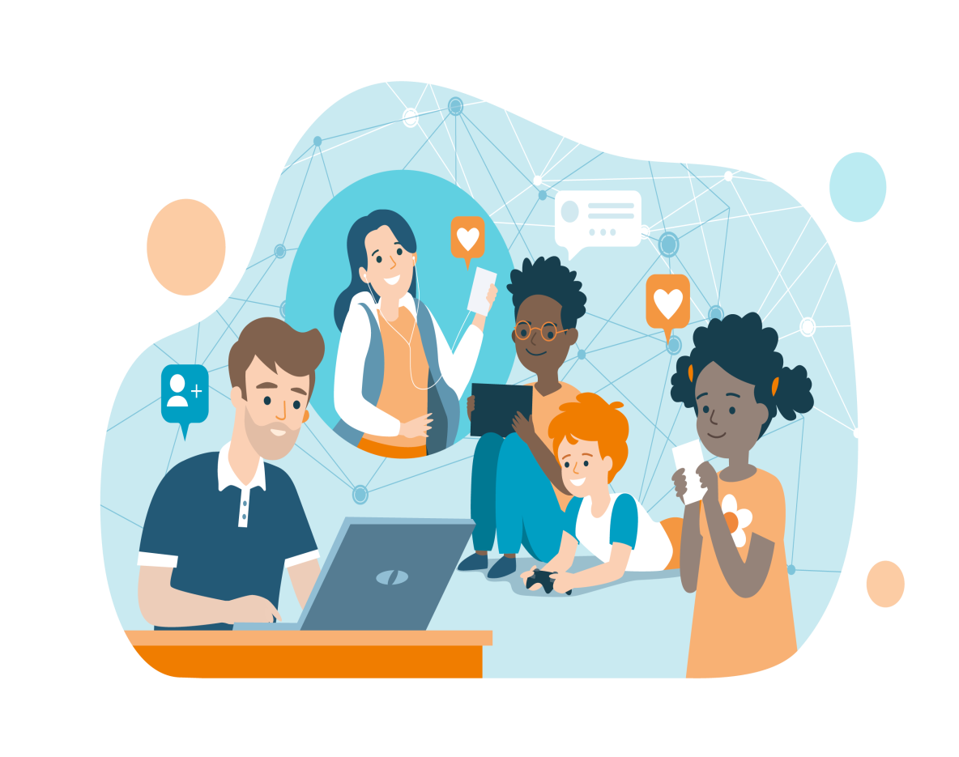
ШТА ЈЕ ИНТЕРНЕТ?
Данас људи могу да уплате приступ Интернету од провајдера интернет услуга
Коришћење неких услуга на Интернету не кошта ништа
Понекад људи који нуде ове бесплатне услуге користе оглашавање како би зарадили новац

Slide 4
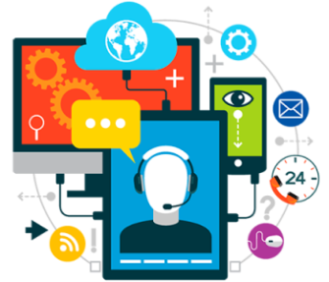
УСЛУГЕ ИНТЕРНЕТА
Интернет се користи за многе ствари, као што су електронска пошта , онлајн ћаскање , пренос датотека и други докумената светске мреже
Најчешћи сервис на Интернету је World Wide Web (који се такође назива „Web“ или „www“)

Slide 5
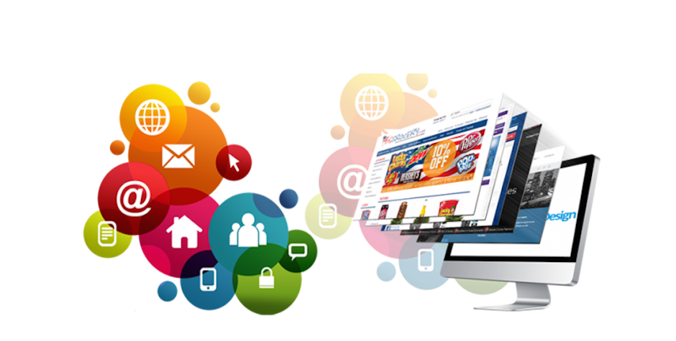
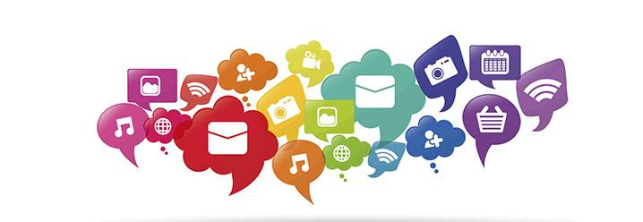
УСЛУГЕ ИНТЕРНЕТА
Веб садржи веб странице , укључујући блогове и викије попут Википедије
Веб странице на Интернету може да види и чита било ко (осим ако страници није потребна лозинка или је блокирана)

Slide 6
УСЛУГЕ ИНТЕРНЕТА
Друга највећа употреба Интернета је слање и примање е-поште
Е-пошта је приватна и иде од једног корисника до другог
Размена тренутних порука је слична е-пошти
Е-пошта омогућава две или више особе да ћаскају једни са другима брже

Slide 7
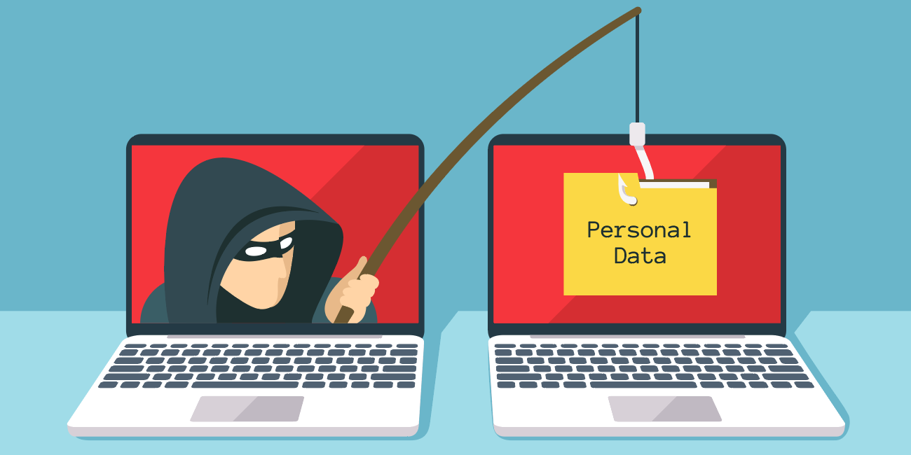
ОПАСНОСТИ
Интернет олакшава комуникацију, а комуникација такође може бити опасна
Људи често шаљу тајне информације, а понекад и други људи могу да украду те информације.
Нападачи могу да користе интернет за ширење лажи или украдених тајни или опасно лоших савета. На пример, Facebook је имао неких проблема са поставкама приватности

Slide 8
ОПАСНОСТИ
Неки веб-сајтови могу да преваре људе да преузму вирусе који могу да нашкоде рачунару или шпијунски софтвер који шпијунира своје кориснике (гледа шта они раде и каже неком другом)
Е-поруке могу да садрже штетне датотеке са собом као "прилоге"
У интернет чет собама , људи могу покушавати да уходе или злостављају кориснике
Интернет садржи садржај који многи људи сматрају увредљивим , као и садржај који је намењен да буде увредљив
Криминалци могу украсти личне податке људи или преварити људе да им пошаљу новац

Slide 9
ХВАЛА НА ПАЖЊИ!!!

